Slide 1
Занимательные факты о математике

Slide 2
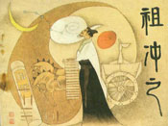
Зарождение математики в Древнем Китае
Возникновение китайской цивилизации на берегах реки Хуанхэ относится к началу II тыс. до н. э. Сохранились обозначения цифр на гадательных костях животных XIV в. до н. э. На обломках посуды XIII—XII вв. до н. э. имеются изображения геометрических орнаментов с правильными 5-, 7-, 8-, 9-угольниками.
Китайский способ записи чисел изначально был мультипликативным. Например, запись числа 1946, используя вместо иероглифов римские цифры, можно условно представить как 1М9С4Х6. Однако на практике расчёты выполнялись на счётной доске, где запись чисел была иной — позиционной, как в Индии, и, в отличие от вавилонян, десятичной.

Slide 3
Старинные русские меры длины
Малые старинные русские меры длины — пядь и локоть.
Пядь — это расстояние между вытянутыми большим и указательным пальцами руки при их наибольшем удалении (размер пяди колебался от 19 см до 23 см). Говорят «Не отдать ни пяди земли», подразумевая не отдать, не уступить даже самой малой части своей земли. Об очень умном человеке говорят: «Семи пядей во лбу».
Локоть — это расстояние от конца вытянутого среднего пальца руки до локтевого сгиба (размер локтя колебался в пределах от 38 см до 46 см и соответствовал двум пядям). Сохранилась поговорка: «Сам с ноготок, а борода с локоток».

Slide 4
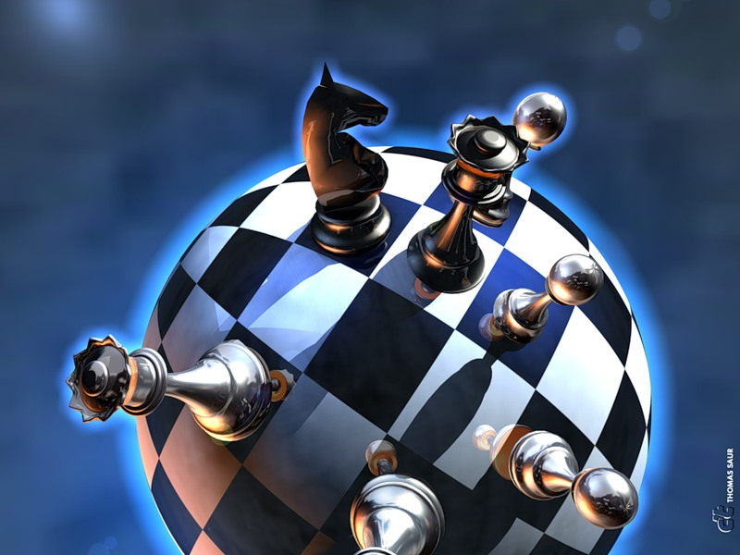
В шахматной партии из 40 ходов количество вариантов развития игры может превышать количество атомов в космическом пространстве. Ведь всего возможно огромное количество вариантов – 1,5 на 10 в 128-й степени.

Slide 5
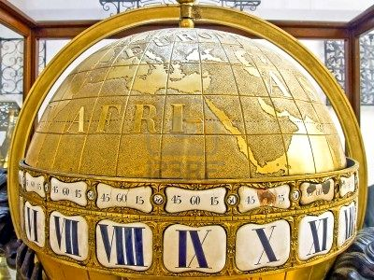
Максимальное число, которое можно записать римскими цифрами, не нарушая правил Шварцмана (правил записи римских цифр) - 3999 (MMMCMXCIX) - больше трех цифр подряд писать нельзя.

Slide 6
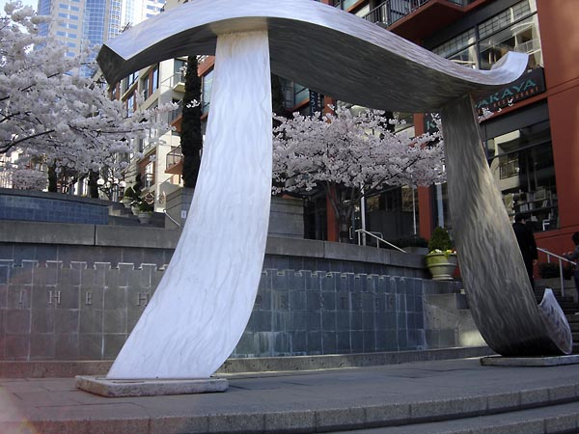
Цифра "0" была изобретена в Индии в 5 веке.
В штате Индиана в 1897 году был выпущен билль, законодательно устанавливающий значение числа Пи равным 3,2. Данный билль не стал законом благодаря своевременному вмешательству профессора университета.

Slide 7
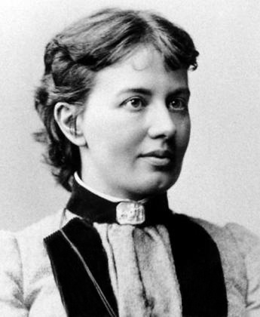
Софья Ковалевская познакомилась с математикой в раннем детстве, когда на её комнату не хватило обоев, вместо которых были наклеены листы с лекциями Остроградского о дифференциальном и интегральном исчислении.

